Slide 1
Презентацию подготовила воспитатель МАДОУ №10 Черепанова Людмила Викторовна

Slide 3
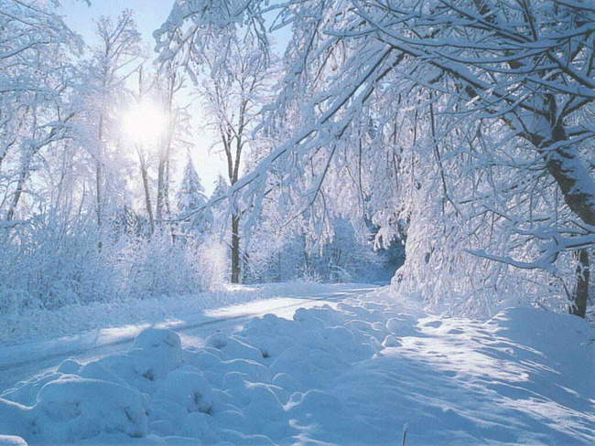
Зима
Автор: Мамин-Сибиряк Дмитрий Наркисович
Наступила уже настоящая зима. Земля была покрыта белоснежным ковром. Не осталось ни одного темного пятнышка. Даже голые березы, ольхи и рябины убрались инеем, точно серебристым пухом. Они стояли, засыпанные снегом, как будто надели дорогую теплую шубу...

Slide 4
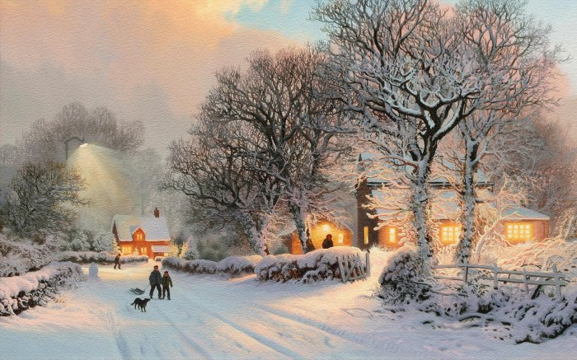
Авторы: Г. Скребицкий и В. Чаплина
Погляди в окно. Все стекло разрисовано белыми узорами - это мороз его так разрисовал. Холодно на дворе. Все кругом покрыто снегом - и земля и крыши домов, даже на деревьях - снег.
Январь - самый холодный месяц, середина зимы. Пруды и реки скованы льдом, занесены снегом поля и леса. Ночи стоят длинные. В восемь часов утра еще темно, к девяти только солнышко встает. А дни зимою совсем короткие. Не усеешь на улицу выйти побегать, поиграть - глядишь, и опять стемнело.

Slide 5
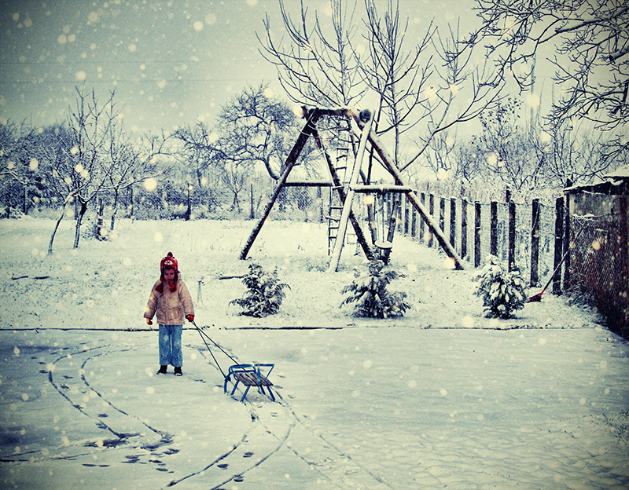
Загляни зимним утром во двор. По снегу прыгают воробышки, от холода нахохлились, распушились, на шарики стали похожи. Прыгают, крошки подбирают. Тут же важно, вперевалочку разгуливают вороны, между ними суетятся галки - так и смотрят, чем бы им поживиться.
Вынесут собаке миску с едой, только поставят, а галки, вороны уж тут как тут: вокруг собаки прыгают, стараются из-под самого носа кусочек выхватить. Не выдержит пес, бросится за птицей, а другие уже в миску лезут. Схватит кто хлеб, кто косточку - и прочь улетят.

Slide 6
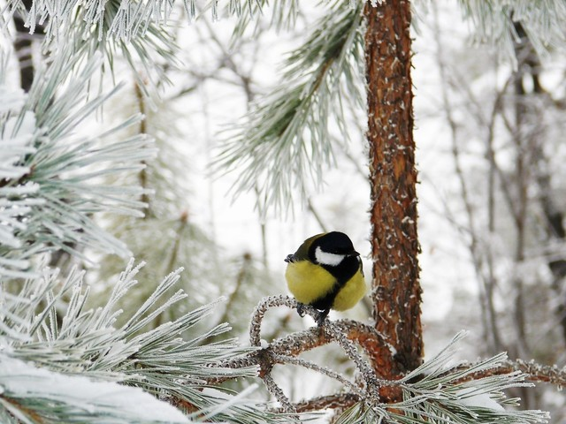
В деревне зимой возле дома не только этих птиц увидеть можно. Сюда и синицы, и овсянки, и даже осторожные сороки прилетают. Голодно им зимой в лесу, вот они и летят поближе к жилью человека, чтобы покормиться.

Slide 7
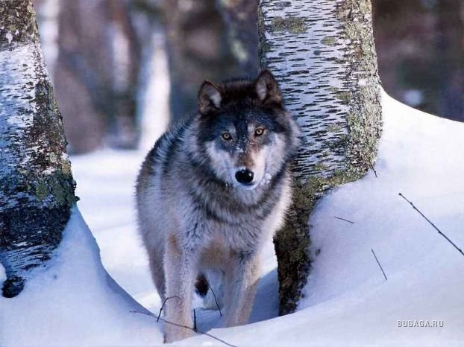
Звери лесные в теплые норы забрались.
Волки, лисы на охоту выходят, а медведь с осени как заляжет в берлогу, так и спит до весны.
Зимой все стараются укрыться от мороза, от холодного, ледяного ветра, и каждый по-своему зимовать приспособился.

Slide 8
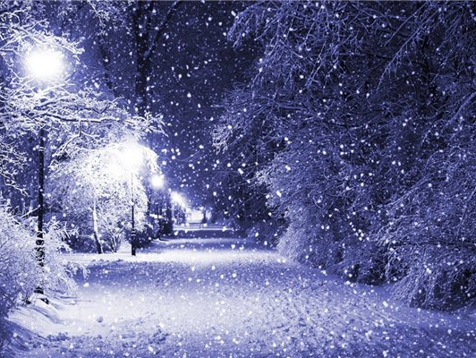
ЗИМУШКА-ЗИМА
Татьяна Бокова
В ледяной карете мчится
Зимушка-зима,
Ветер крыльями стучится
В сонные дома.
Расцветают скверы, парки
Снежной белизной.
И мороз возводит арки
Над тропой лесной.

Slide 9
Зимние месяцы
Декабрь
Январь
Февраль

Slide 10
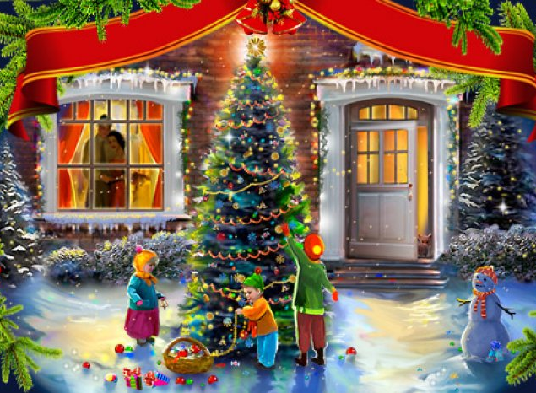
31 декабря В конце первого зимнего месяца всегда по традиции наступает всеми любимый праздник Новый год!

Slide 11
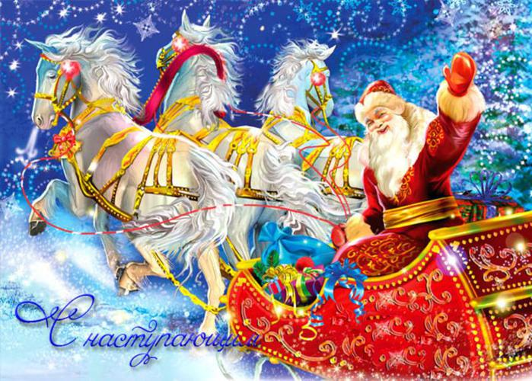
Именно в эту новогоднюю ночь ко всем детям на планете и приходит долгожданный Дедушка Мороз!

Slide 12
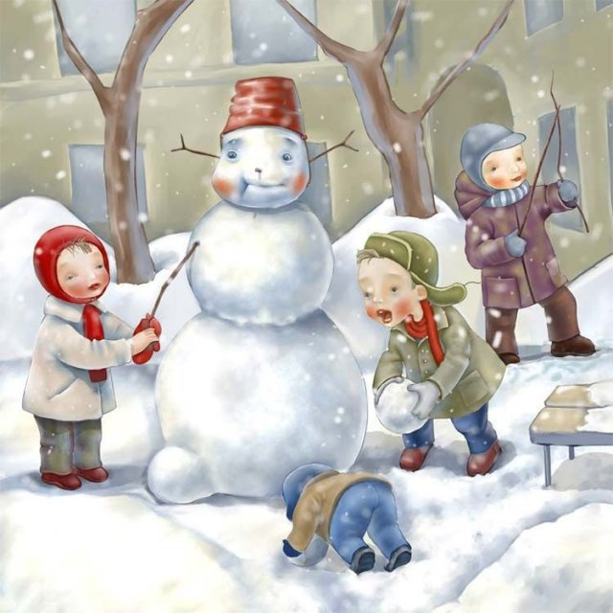
Какие зимние забавы вы знаете?
Пришла зима веселая С коньками и салазками, С лыжнею припорошенной, С волшебной старой сказкою. На елке разукрашенной Фонарики качаются. Пусть зимушка веселая Подольше не кончается!

Slide 13
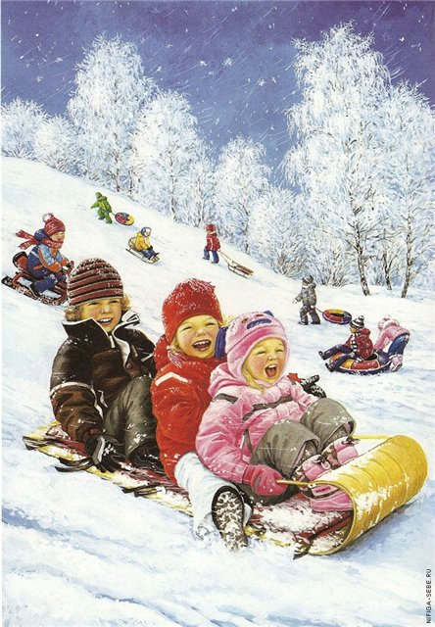
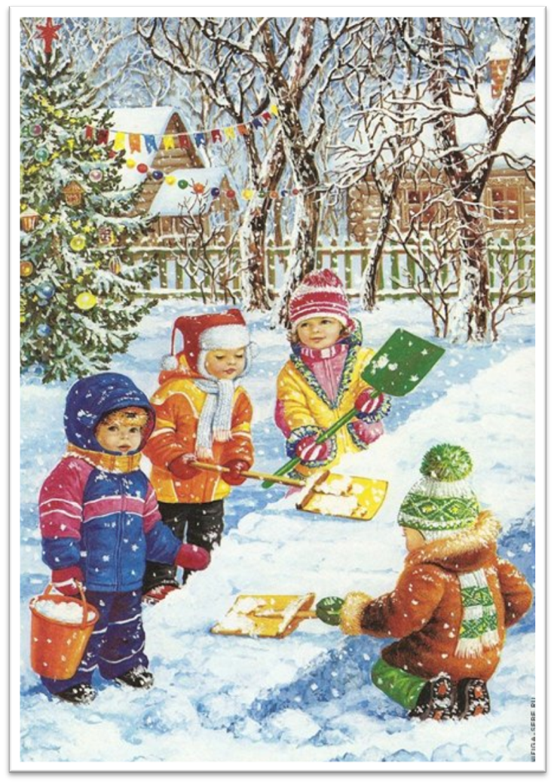

Slide 14
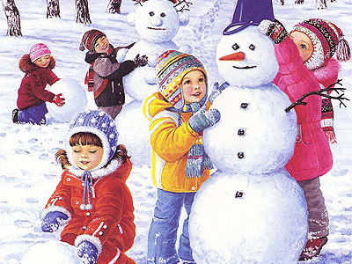

Slide 15
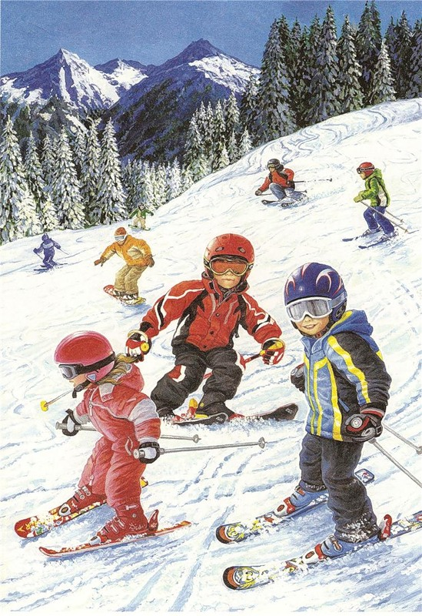
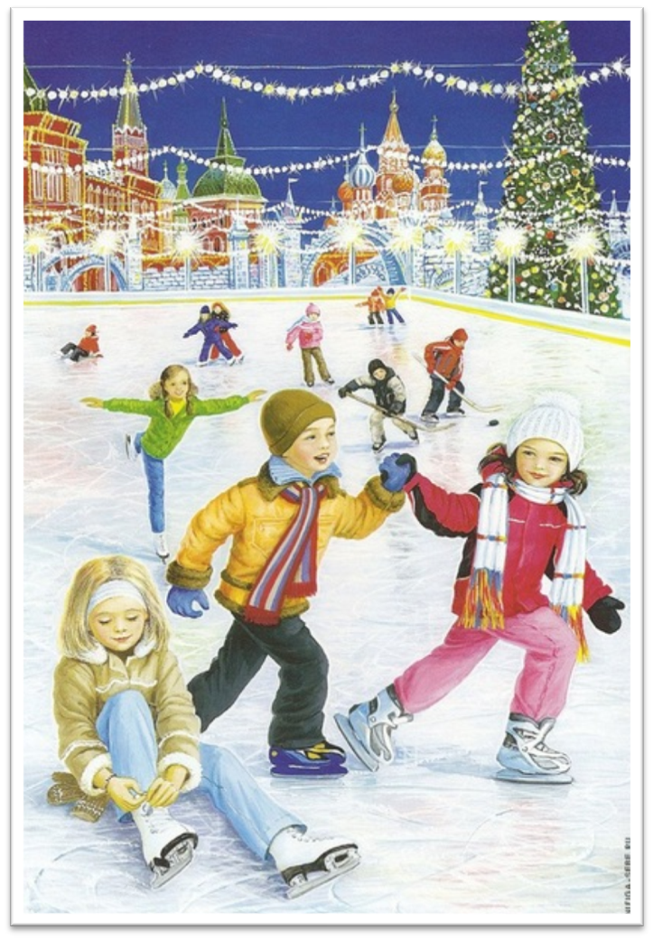

Slide 16
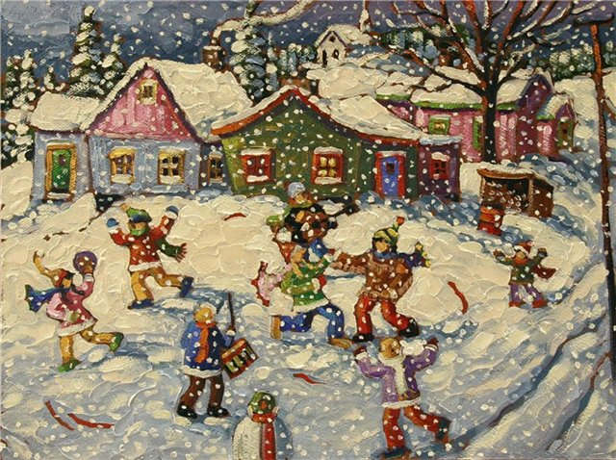
Опиши картинку

